Slide 1
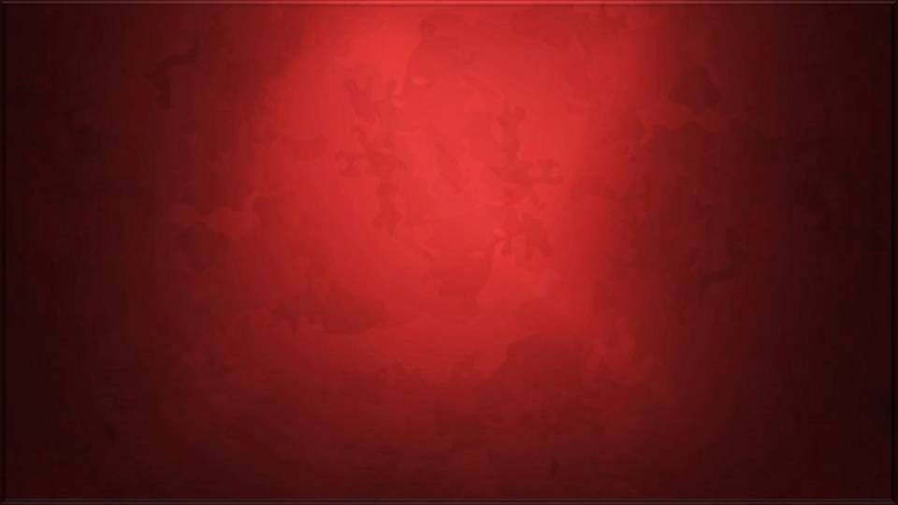
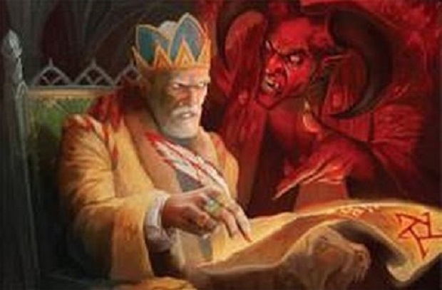
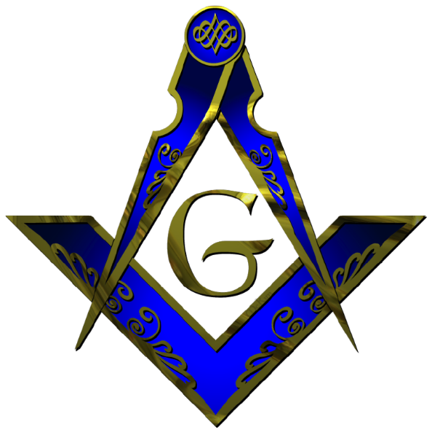
EL HEXAGRAMA EN LA MASONERÍA
La masonería considera a Salomón como el primer masón de la humanidad en virtud de que estuvo muy inmerso en el ocultismo y la brujería, que para ellos eso es sinónimo de encontrar la “verdadera iluminación y el conocimiento”, claro, muy propio de Satanás que en el Edén persuadió a Adán y Eva comer del fruto prohibido del árbol del conocimiento del bien y del mal, que otorga una sabiduría corrupta, animal, diabólica, tal como dice Santiago 3:15.

Slide 2

El hexagrama consta de 2 triángulos invertidos, por ello, observe como del hexagrama podemos llegar a la forma del compás y la escuadra como símbolo de la masonería. Para ello, se suprime el lado inferior y superior de cada triángulo y es así como queda configurado el símbolo característico de esta sociedad secreta.

Slide 3
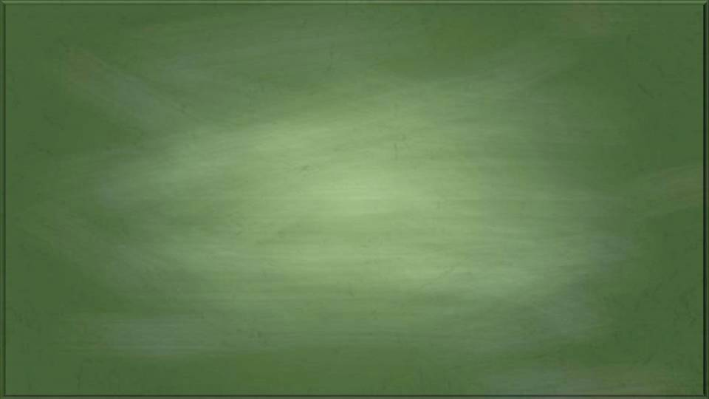
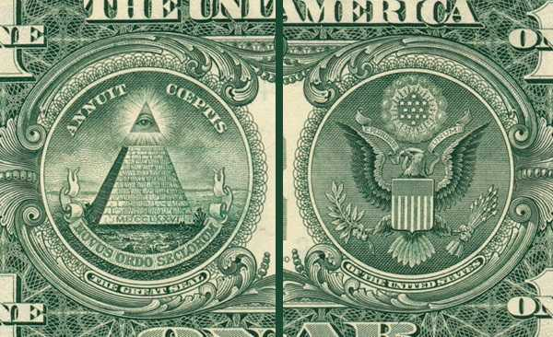
Uniendo las letras encerradas en círculo, sale la palabra “MASON”
Billete de 1 dólar. Para formar el hexagrama, hacemos círculos sobre las letras “N”, “M” y la cúspide de la pirámide, luego unimos los puntos y formamos el primer triángulo. Luego, hacemos círculos en las letras “A”, “S” y “O” y formamos el segundo triángulo y listo.

Slide 4
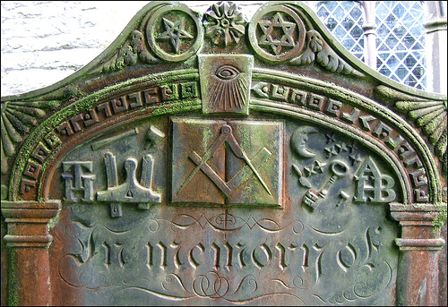
A continuación veremos varias supuestas “estrellas de David” usadas en la masonería. En la imagen apreciamos un hexagrama, un pentagrama, el “ojo que todo lo ve”, el compás y la escuadra, y las dos columnas, Jaquin y Boaz, además de otros símbolos ocultistas

Slide 5

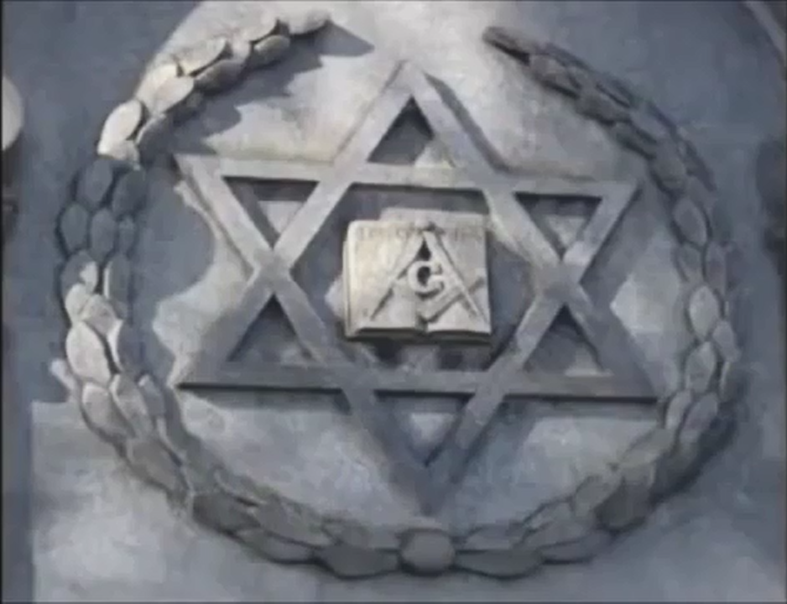
Hexagrama con el compás y la escuadra

Slide 6
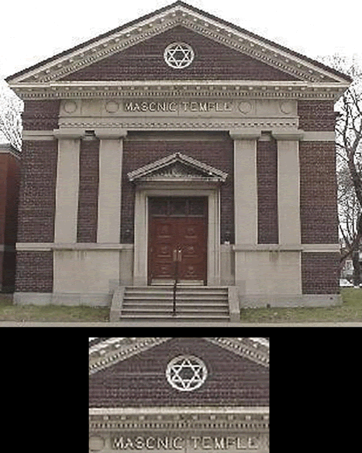
Hexagrama en un templo masónico

Slide 7
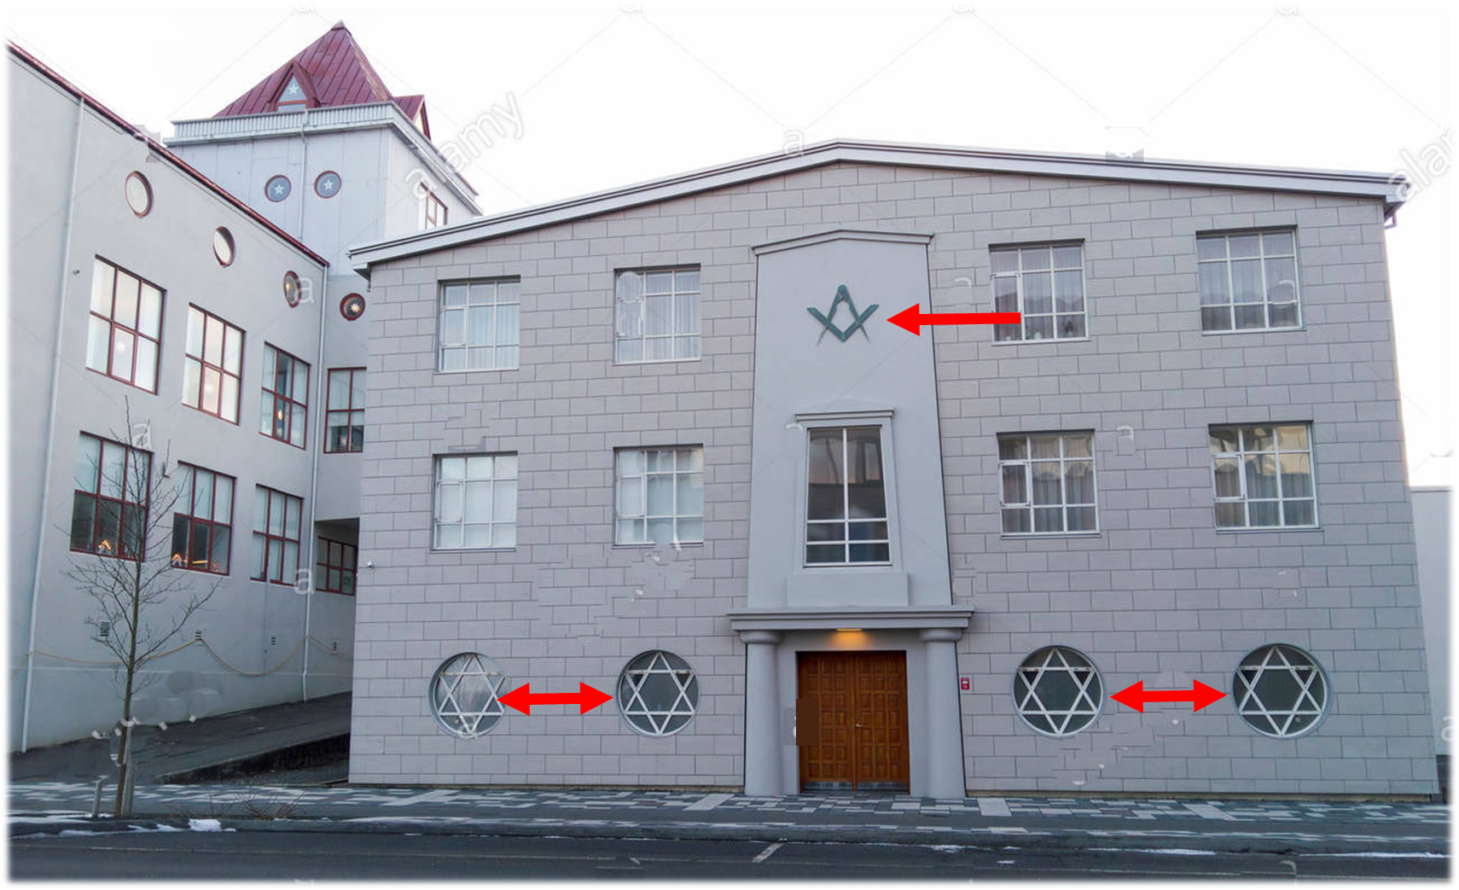

Slide 8

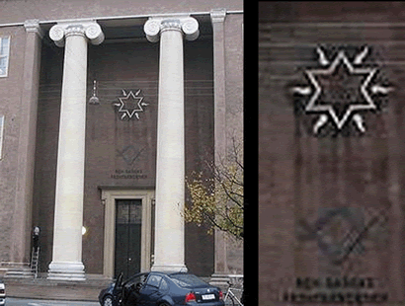

Slide 9
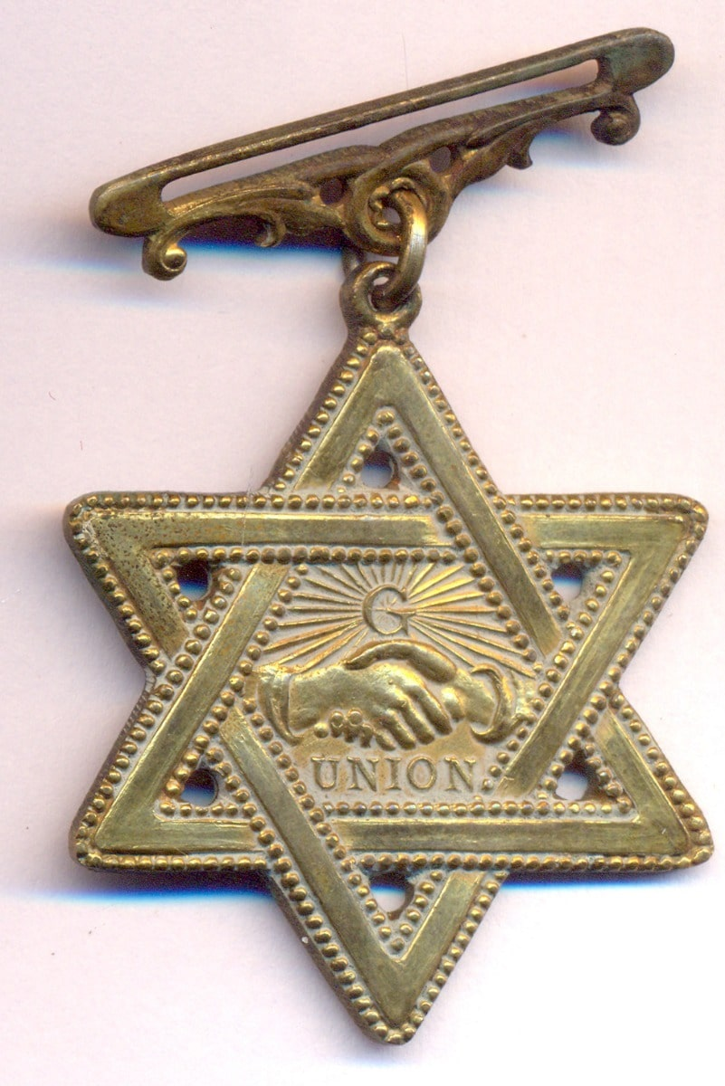
Satanás ha hecho creer a muchos creyentes el hecho de que si la estrella de 6 puntas no está dentro de un círculo entonces no es una estrella satánica y por lo tanto dicho hexagrama está bendito y es aprobado por Yahweh. Sin embargo, con las siguientes imágenes veremos que dentro de la masonería se suele representar tales símbolos de la supuesta estrella de David SIN UN CÍRCULO y ESTO HECHA POR TIERRA ESA MENTIRA DEL DIABLO.

Slide 10

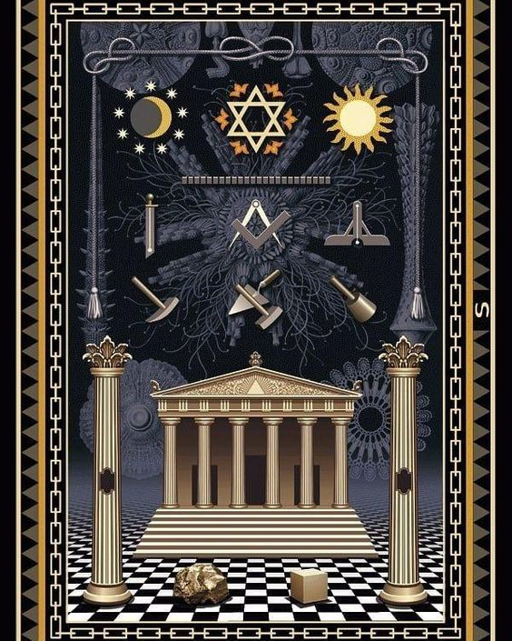
Aquí apreciamos un hexagrama sin círculo

Slide 11
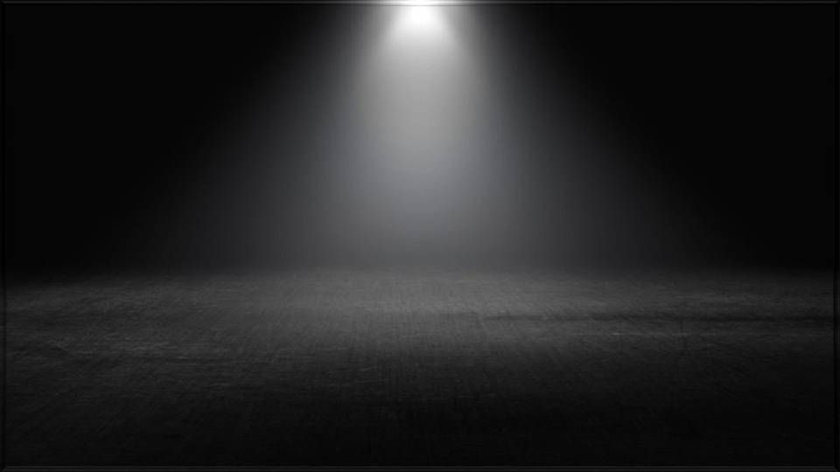
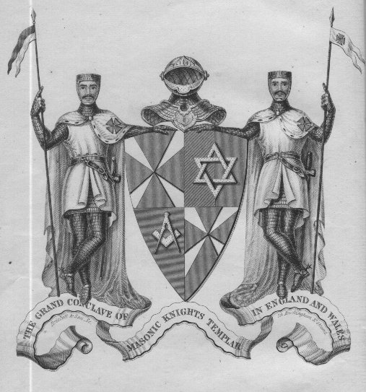
Hexagrama sin círculo que corresponde a La Real Orden Militar y Religiosa Exaltada de los Caballeros Masónicos Templarios de Inglaterra y Gales. Observe también el compás y la escuadra.

Slide 12
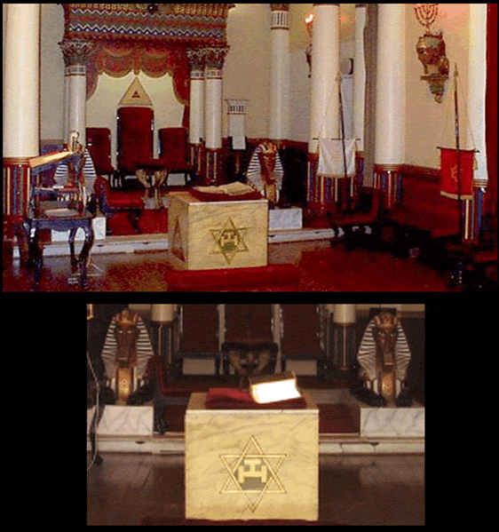
hexagrama sin círculo

Slide 13
Es la misma imagen anterior solo que más cerca donde se aprecia el hexagrama sin círculo

Slide 14
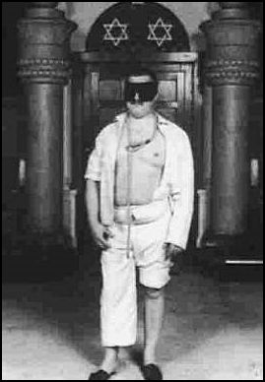
Rito masón de iniciación. Observe dos hexagramas sin círculo

Slide 15
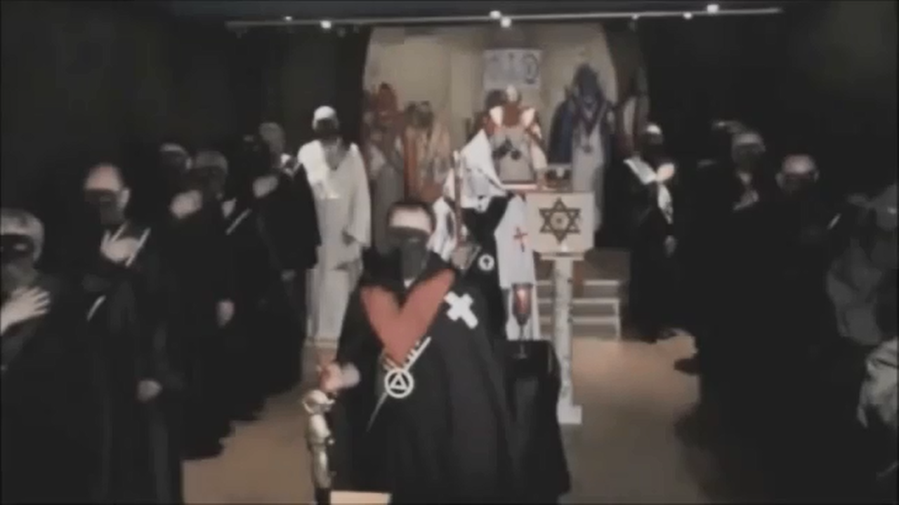
Hexagrama sin círculo

Slide 16
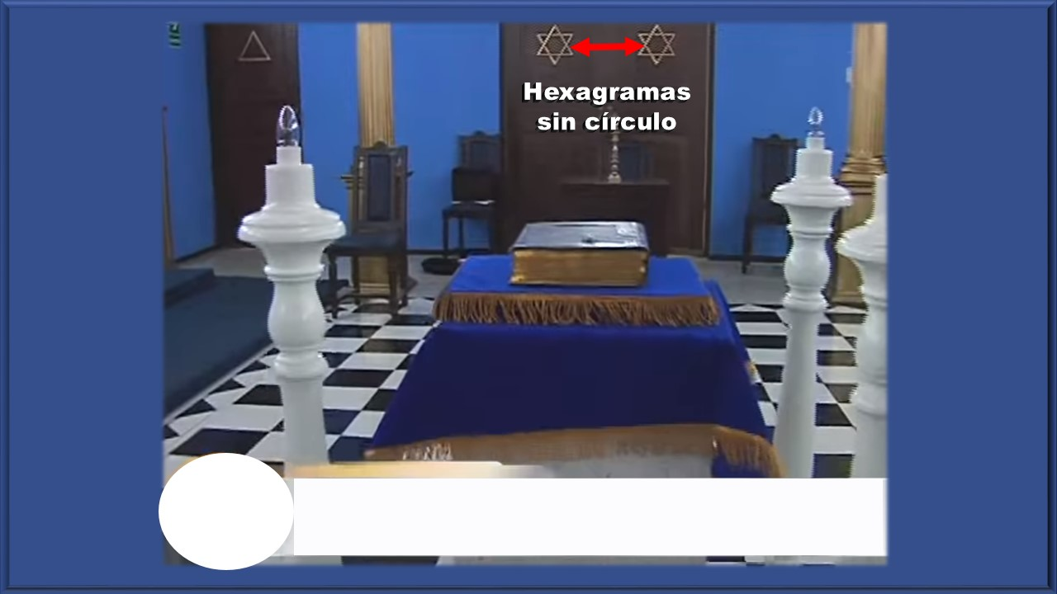

Slide 17
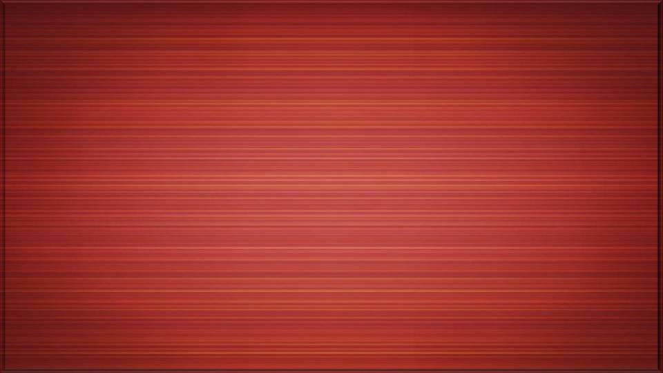
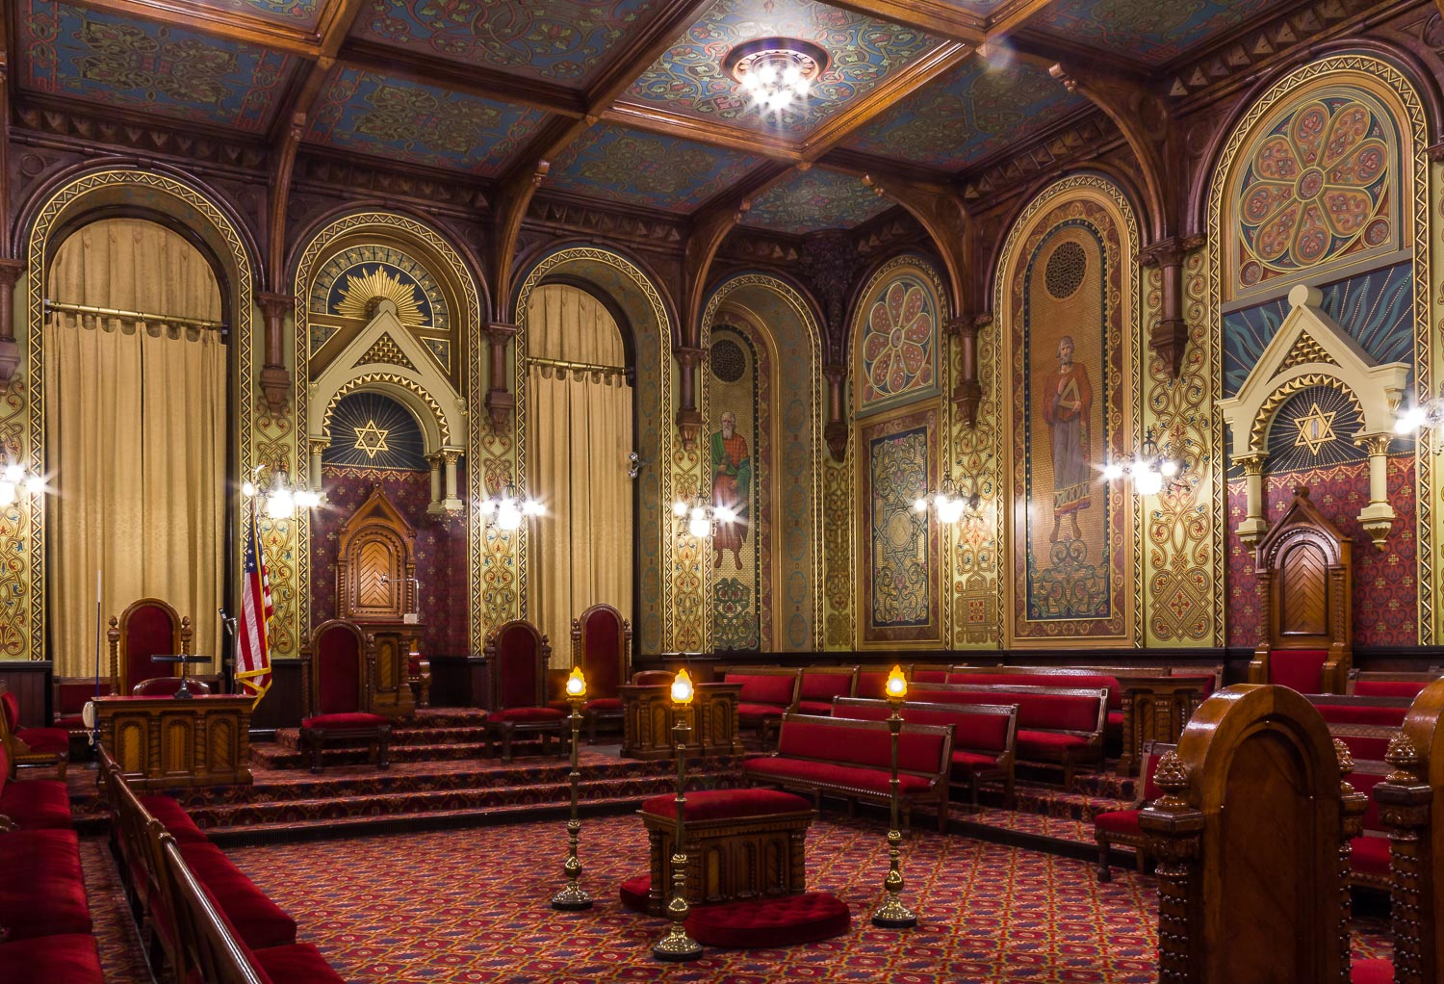
Hexagramas sin círculo

Slide 18
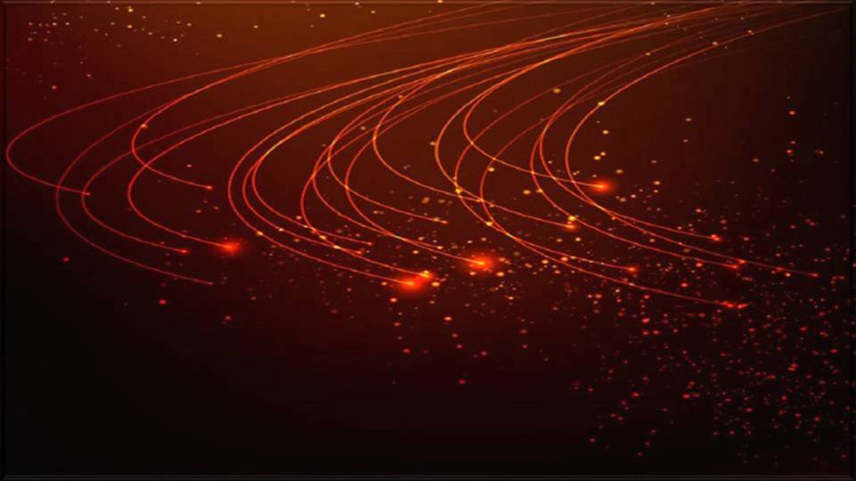
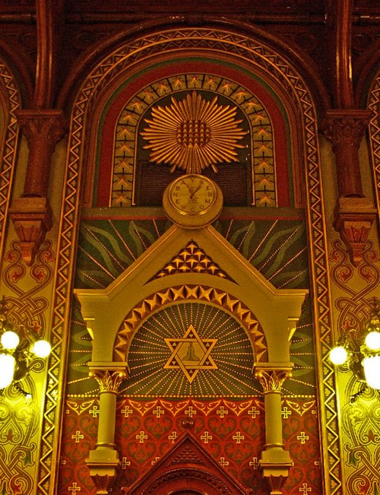
Hexagrama en la Sala Norman Hall de la Gran logia masónica de Filadelfia, USA.
Ojo, aquí el hexagrama no está encerrado en un círculo

Slide 19
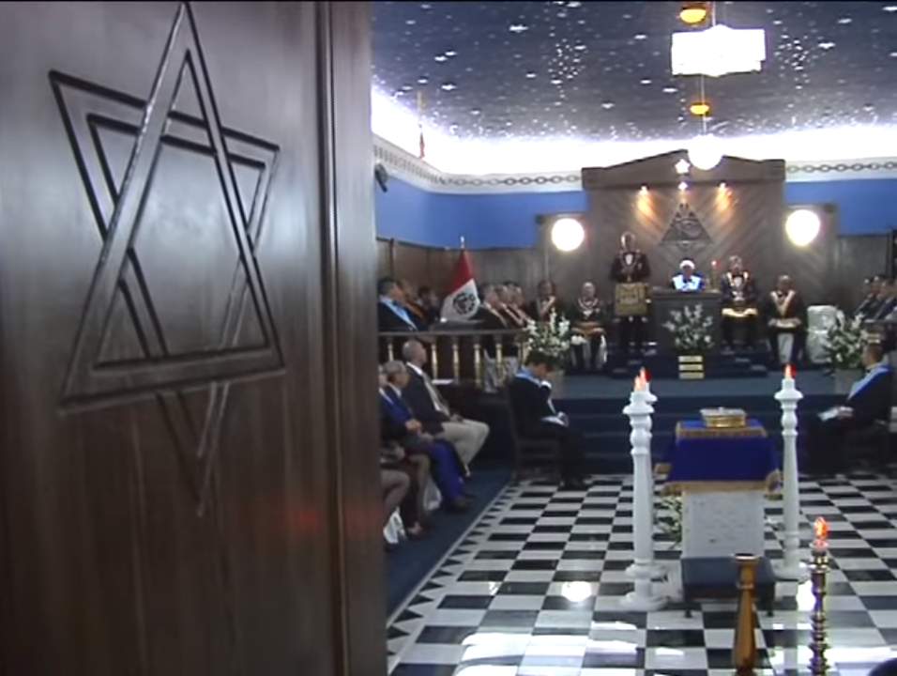
Hexagrama sin círculo

Slide 20
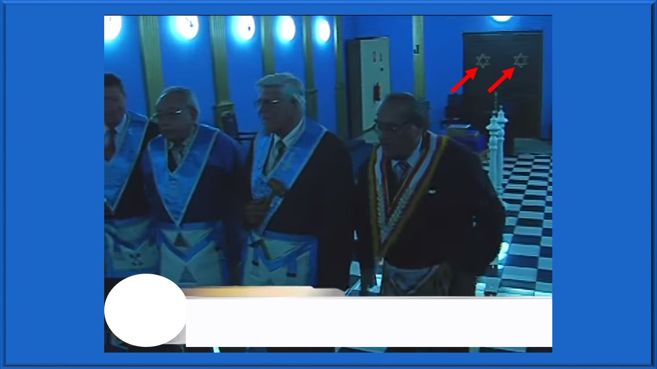

Slide 21
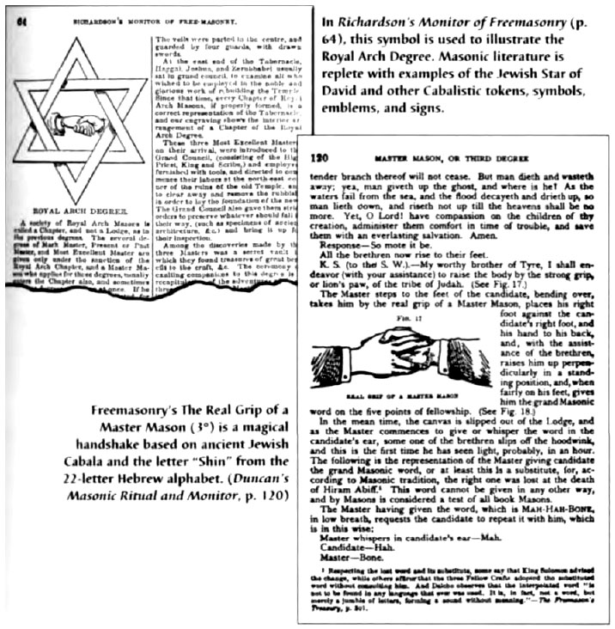
Esta imagen corresponde a un extracto del ritual masónico de Duncan y el Monitor, y mire usted como los masones presentan el hexagrama sin un círculo.

Slide 22
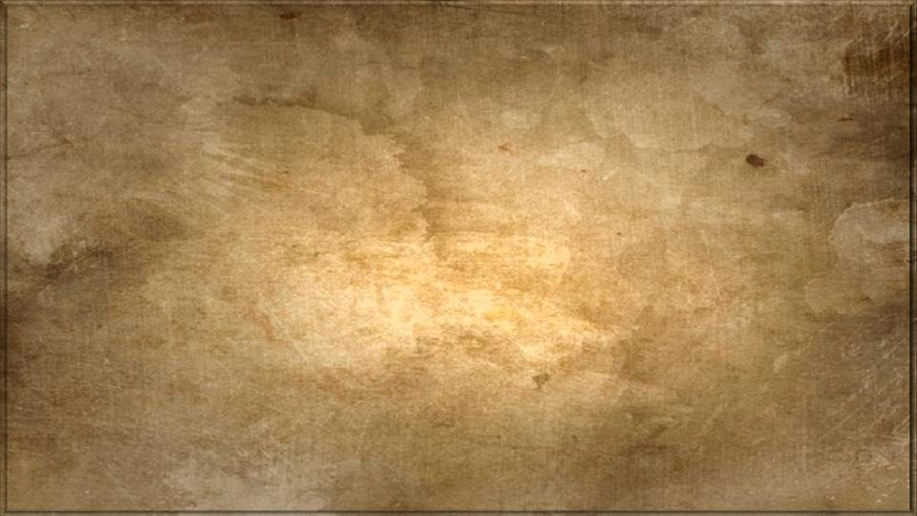
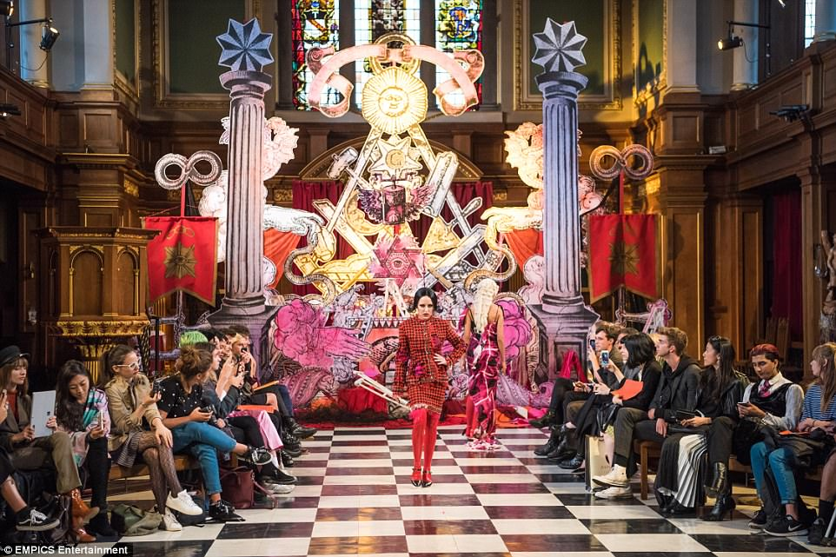
PENTAGRAMA
ESTRELLA DE DAVID
La imagen corresponde a un desfile de modas y note el piso cuadriculado masónico, la estrella de David y el pentagrama que no están rodeados por un círculo, el compás y la escuadra, las columnas Jaquin y Boaz.

Slide 23
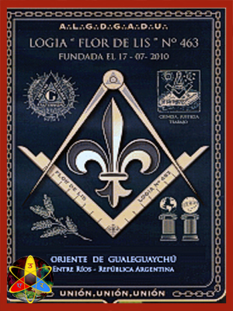
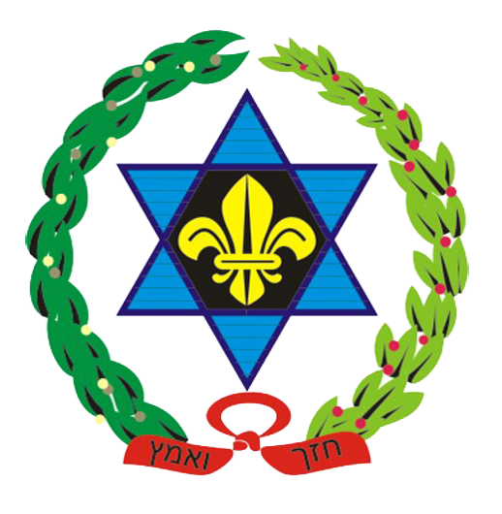
Flor de Lis en la masonería
VS.
Flor de Lis del movimiento sionista socialista Hashomer Hatzair

Slide 24

En la imagen, vemos un saludo normal. En la siguiente imagen apreciaremos un saludo masónico de Benjamin Netanyahu

Slide 25
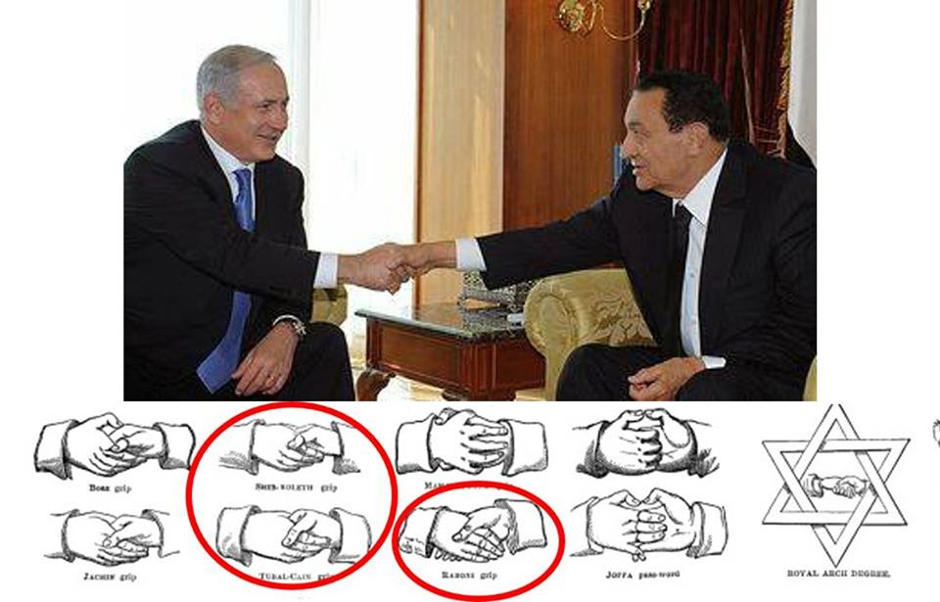
Saludo masónico entre el primer ministro del estado moderno de Israel, Benjamin Netanyahu y el ex presidente egipcio Hosni Mubarak. Compare con los saludos masónicos que están encerrados en un círculo

Slide 26
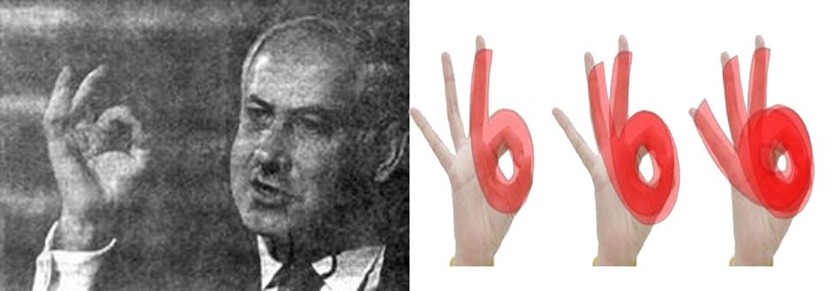
El primer ministro del estado moderno de Israel haciendo con sus dedos la señal illuminati del “Ojo de Horus” con el 666, tal como lo explica el gráfico que aparece al lado de la foto. Ya podrán imaginarse desde 1948 cuantos primeros ministros del estado moderno de Israel habrán sido masones, ya que dicho estado fue una creación de los illuminatis Rothschild a través del sionismo.

Slide 27

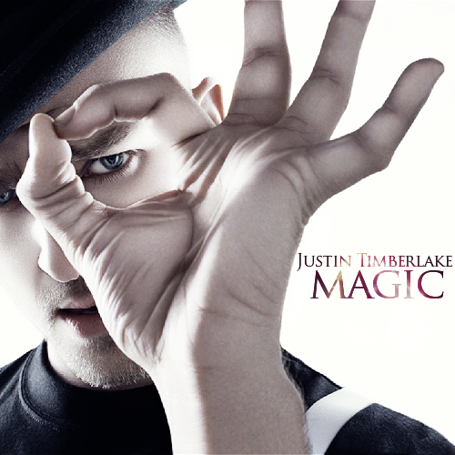
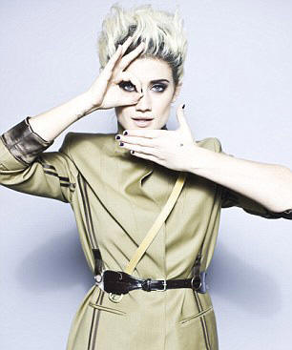
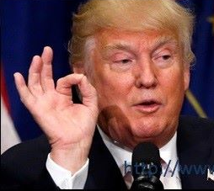

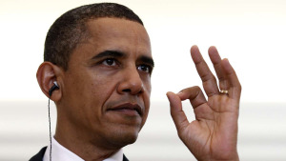
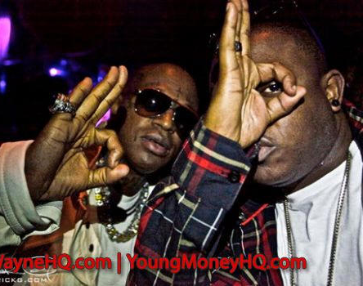
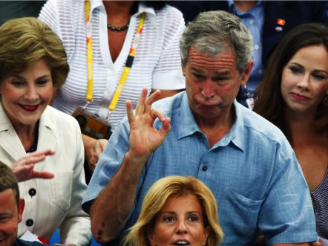
D. Trump, dos ex presidentes de USA y varios artistas haciendo la señal del “Ojo de Horus” tal como lo hizo Netanyahu

Slide 28
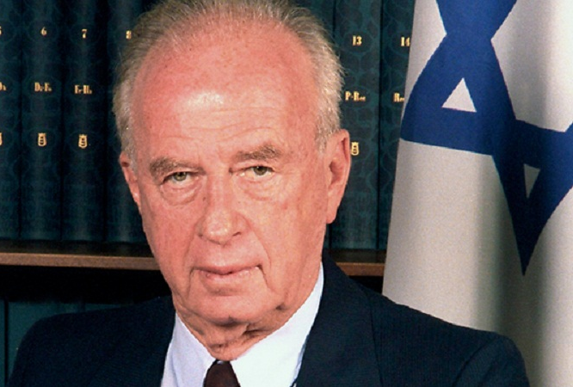
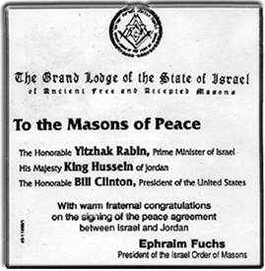
En la imagen de la derecha, vemos una placa de reconocimiento como masón al ex primer ministro del estado moderno de Israel Isaac Rabin (ya fallecido) y lo otorga la Gran Logia del estado de Israel, y de paso nos enteramos que el rey Hussein de Jordania, también lo es, y de Clinton, nada sorprende.

Slide 29
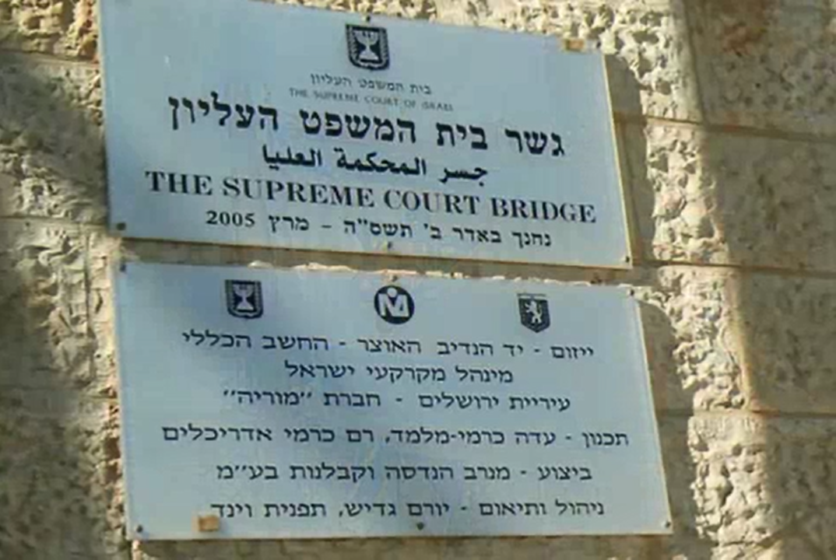
Los masones illuminatis Rothschild donaron al estado moderno de Israel, tanto la corte suprema y el parlamento, conocido como la Knéset. En la imagen, la placa de la corte suprema que fue construida en 1992, y donde veremos simbología masónica

Slide 30
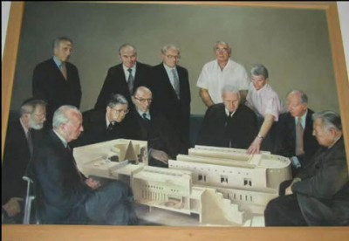
SIMON PERES
ISAAC RABIN
JACOB ROTHSCHILD
A la entrada de la corte suprema está esta pintura donde se observa a los Rothschild junto a Isaac Rabin y Simon Peres, ambos ex primeros ministros del estado sionista de Israel. Si Isaac Rabin fue un masón, ¿creen que Simon Peres no lo fue?

Slide 31
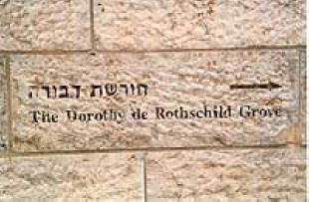
Aquí vemos una inscripción en una pared de piedra a la entrada de la corte suprema y donde una flecha señala que si uno camina en esa dirección llega a la arboleda de Dorothy de Rothschild, quien donó el terreno para la construcción de la corte suprema, y siguiendo ese camino se llega a un obelisco masónico que lo veremos luego.

Slide 32

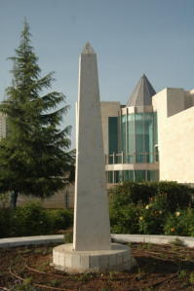
Aquí vemos un obelisco dentro de la corte suprema, en la arboleda de Dorothy de Rothschild, el cual simboliza el miembro viril masculino y su energía, y el círculo que le sirve de base representa el órgano sexual femenino, con su fuente energética, y en conjunto representa la cópula sexual que en sentido esotérico alude a una unión de energías que los masones illuminatis invocan en sus ritos. El obelisco tiene su origen en el mito del dios egipcio Osiris.

Slide 33
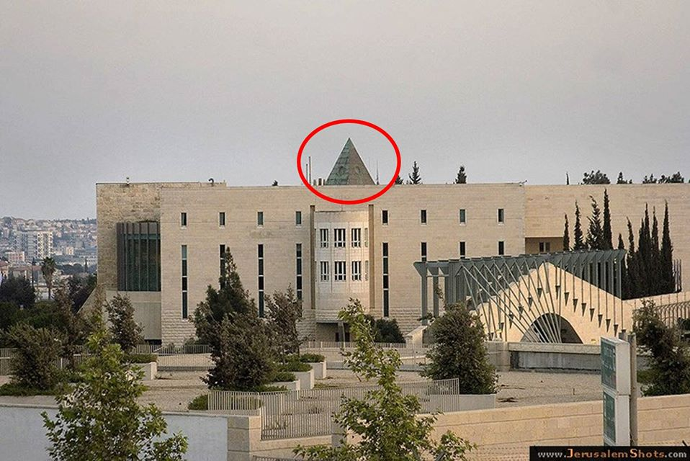
Vemos una pirámide masónica con el “Ojo que todo lo ve”, que viene ser el tabernáculo o morada de Satanás. En otra imagen más ampliada veremos otra pirámide adicional en los altos de la corte suprema del estado moderno de Israel. Por eso tome nota y acuérdese lo que dice Apocalipsis 2:9 y 3:9

Slide 34
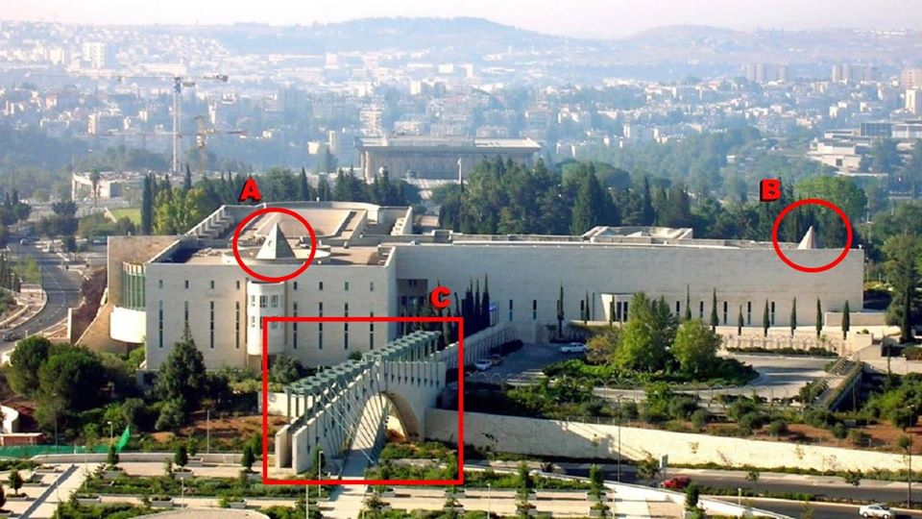
En esta imagen vemos los círculos A y B, que corresponden a dos pirámides masónicas. El punto C, una construcción que representa los grados de la masonería, por el rito escocés, que son 33

Slide 35
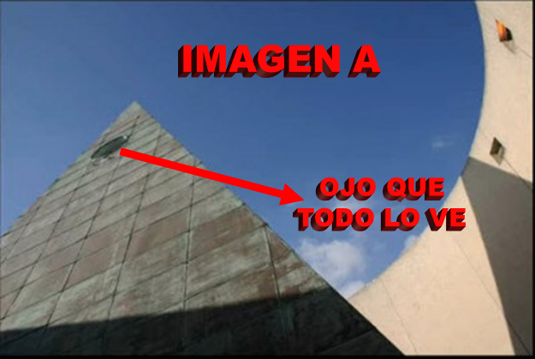
Esta imagen es una ampliación de la imagen anterior, donde apreciamos más de cerca la imagen A, que corresponde a una de las pirámides instaladas en los altos de la corte suprema del Estado de Israel, con el “ojo que todo lo ve”

Slide 36
Esta imagen es una ampliación de la imagen anterior, donde apreciamos el punto C, que corresponde a una construcción que simboliza los grados de la masonería por el rito escocés que son 33.

Slide 37
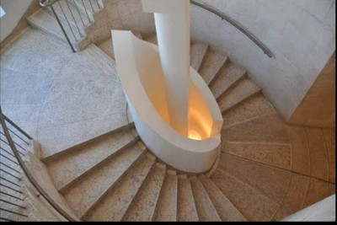
Fuera de las salas de audiencia de la corte suprema hay una escalera que lleva a un nivel inferior En el centro de la escalera está la forma de una una representación de los genitales femeninos “penetrado” por una columna (símbolo fálico). Esto es un símbolo de fertilidad, una unión de los principios masculinos y femeninos. Los numerosos templos ocultos insertan un símbolo de fertilidad en su piso inferior

Slide 38
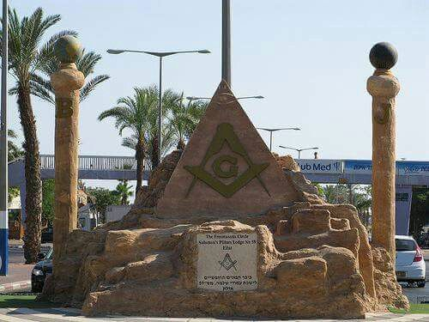
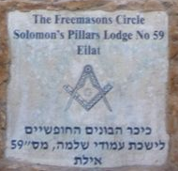
OJO QUE TODO LO VE
Vemos una pirámide masónica en la ciudad de Eilat, Israel con el “Ojo que todo lo ve”, construida por la Logia Pilares de Salomón Nº 59

Slide 39
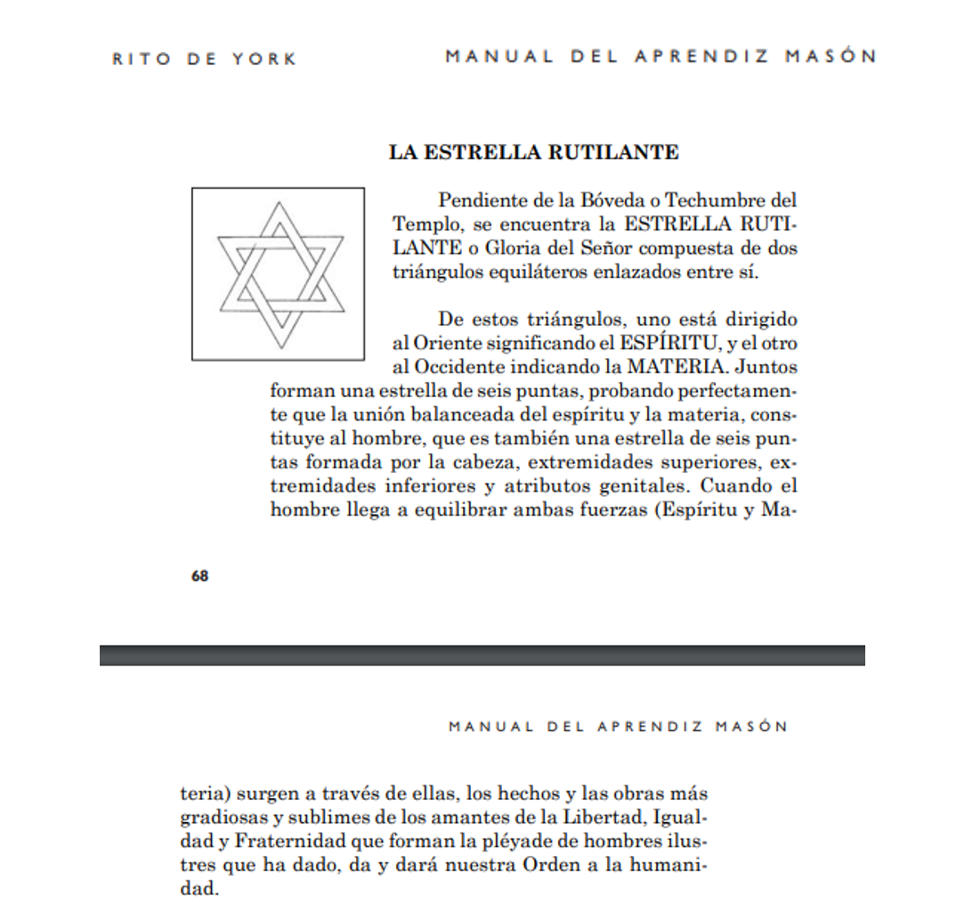
Observe que el hexagrama en la masonería, según el manual del rito de York, está sin círculo, y por tanto, es tan satánica con, o sin círculo, por lo que ya no tienen excusa los creyentes que quieren justificar el hexagrama. En segundo lugar, la masonería dice que todo hombre es una estrella de 6 puntas, sin embargo, veremos como el rabino sionista Jonathan Caan astutamente para aparentar diferenciarse de los masones, dice que Jesucristo al morir hizo el triángulo hacia abajo como parte del hexagrama

Slide 40


Es así, que el rabino sionista Jonathan Caan afirmó en el programa de Sid Roth, llamado “Es sobrenatural”, bajo el rótulo de un “misterio revelado”, que Yahweh consumó con la muerte de Jesucristo la supuesta estrella de David. Esta afirmación aparece en un vídeo publicado en youtube con el título de “IMPRESIONANTE!! MISTERIOS REVELADOS SOBRE EL FIN DEL MUNDO JONATHAN CAHN SID ROTH”, y de ello habla entre los 12 minutos 12 segundos y los 13 minutos 34 segundos.

Slide 41

Según el rabino sionista Jonathan Cann, en la pascua judía el Señor Yahweh ordenó que los hebreos untaran con sangre de un cordero en los postes y en el umbral de las puertas, lo cual es bíblico

Slide 42

y el rabino sionista agrega, que los judíos al hacer esto, se estaba configurando un triángulo apuntando hacia arriba, del hombre a Dios, tal como apreciamos en la imagen. En primer lugar la sangre no era de un hombre sino de un cordero sin defecto (el cual es un tipo de Cristo), por lo tanto al unir imaginariamente el triángulo era por la sangre del animal (que era un tipo de la sangre de Cristo) y no la sangre del hombre. En consecuencia, es torcida la alegoría del triángulo apuntando hacia arriba, del hombre a Dios.

Slide 43

Luego, el rabino sionista Jonathan Caan dice que Yahweh responde a través de Jesucristo en las vigas de la cruz, cuando Él derrama su sangre en sus manos y pies recogidos, y con eso se forma una estrella hacia abajo, y que según él, es un triángulo de Dios al hombre.
La pregunta que se impone aquí es ¿Acaso Jesucristo solo derramo su sangre en sus manos y pies? Pues claro que no, pues su sangre brotaba por su cabeza producido por la corona de espinas, por su espalda producto de los azotes previos, y por su costado. Allí comprobamos otra falsedad de este hombre, y en ese caso no hay manera que salga un triángulo

Slide 44

Luego, este rabino sionista usa el vocablo “cósmico” que emplean los esoteristas de la Kabalah, la Nueva Era y claro, los masones, cuando sostiene que Yahweh es un Dios tan cósmico que cuando se juntan los dos triángulos, en realidad estaba formando una supuesta estrella de David.

Slide 45
La verdad que es chocante la herejía y blasfemia de este hombre, afirmando tal cosa sin base bíblica, ya que lo que está promoviendo en realidad es la estrella de Renfán o Moloch, y eso es lo que los sionistas quieren a toda costa que los cristianos honremos ese símbolo satánico.
Nuestro Dios, Yahweh no se identifica con la estrella de Renfán , pues Él sabe diferenciar las estrellas, y eso lo encontramos en 1º Corintios 15:41, cuando dice “Una es la gloria del sol, y otra la Gloria de las estrellas, pues UNA ESTRELLA ES DIFERENTE DE OTRA EN GLORIA”.

Slide 46

Por ello, la Biblia llama a Jesucristo, la estrella de la mañana y eso lo vemos en Apocalipsis 22:16, que sentencia: “Yo Jesús he enviado mi ángel para daros testimonio de estas cosas en las iglesias. Yo soy la raíz y el linaje de David, la estrella resplandeciente de la mañana”.

Slide 47





Slide 48









¿Te ha gustado?
Puedes ver más entrando
Aquí
Además puedes recibir powerpoints en tu correo electrónico suscribiéndote aquí:
Esta presentación powerpoint ha sido creada y compartida única y exclusivamente para mispps.com

